Slide 1
Zaawansowane narzędzia analityczne i wizualizacja danych
Podsumowanie

Slide 2
Wizualizacja danych

Slide 3
Typy wizualizacji
Statyczna – typowy wykresik w raporcie
Interaktywna – wizualizacja zmieniająca się w zależności od parametrów i/lub odpowiadająca na ruch kursora
Dynamiczna (może być statyczna lub interaktywna) – czyli zmieniająca się w czasie. Do tej kategorii wpadają wszystkie wizualizacje procesów zachodzących w czasie prawie-rzeczywistym

Slide 4
Technologie
Programistyczne - statyczne
R (ggplot2, graphics, lattice…)
Python (Seaborn, matplotlib)
Interaktywne:
plotly,, dash, shiny
Interaktywne framework do budowania aplikacji
Dash, Shiny

Slide 5
Data science

Slide 6
Typowy algorytm pracy Data Scientista
Czyszczenie danych
Preprocessing
Split datasetu
Trenowanie (szeeeerooooko)
Walidacja
Wybierz najlepszy algorytm
Optymalizuj hiperparametry (gridy nie griy)
Trenowanie
Walidacja (troche bardziej wąsko)
Powtarzaj aż się porzygasz albo stwierdź, że poszedłeś złą drogą I wróć do…
Czyszczenia danych!

Slide 7




Najlepsze technologie – open source
MLlib

Slide 8

Najlepsze technologie – nie zapomnij o płatnych rozwiązaniach
Datarobot
Dataiku
AWS EMR
AWS Sagemaker
Google ML Kit
…

Slide 9





Najlepsze technologie – jeszcze narzędzia deweloperskie

Slide 10
Ale w końcu będziesz miał algorytm!
Praca data scientista

Slide 11
Ale troche mało
Praca data scientista

Slide 12
Zwłaszcza gdy dzieje się to
Praca data scientista
Data flow
Cannot allocate memory /
Some unexpected, enigmatic error due to poor data engineering

Slide 13
Data engineerin’

Slide 14
Może R nie nadaje się do przetwarzania?
Jaka technologia?
Athena?
BQ?
PostgreSQL?
Praca data scientista
Ummm…

Slide 15
Może potrzebujemy zrównoleglenia obliczeń?
Spark?
R/Python on Kubernetes?
Praca data scientista
Ummm…

Slide 16
Cooooo?
Praca data engineera
Praca data engineera
Praca data engineera
Praca data scientista
Praca data scientista
Praca data scientista

Slide 17
Efekt?
Praca data engineera
Praca data scientista

Slide 18
Najlepsze technologie – bazy danych
Relacyjne
Wszelkie odmiany SQL
Bazy kolumnowe
BigQuery, Athena (nie do końca jest to baza)
Nierelacyjne
Bazy typu klucz-wartość I oparte o dokumenty
MongoDB, Hbase, Cassandra, Impala, Redis etc. oraz wszelkie odmiany storage’ów

Slide 19
Stream vs Batch

Slide 20
Najlepsze technologie – przetwarzanie danych (Batch)
+ Wszelkie bazy danych oparte o SQL
+ Oczywiście R i Python

Slide 21


Najlepsze technologie – przetwarzanie danych (Streaming)
+ Kafka Streaming
+ Google PubSub
Oraz technologie “kolejkujące”, z których najbardziej znaną jest Apache Kafka

Slide 22
DevOps

Slide 23

Gdzie jest deployment?
Dane o klientach
Przetwarzanie danych (warstwa wspólnego preprocessingu)
Trenowanie, testowanie i zapis modeli
Eksport wyników
Pipeline predykcyjny
(+ ensembling)
Zserializowne modele predykcyjne
Wyniki

Slide 24

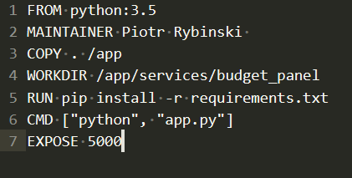
PRAWDZIWA izolacja środowiska
Requirements.txt
Docker?
JVM?
A może wystarczy nam
requirements.txt

Slide 25
No i cloud!

Slide 26
Co jest w cloudzie?
Prosty mechanizm do tworzenia maszyn wirtualnych
Bazy danych SQL
Bazy do dużych danych (key-value, document based itd.)
Implementacje Sparka I innych technologii do przetwarzania danych
Brokerzy wiadomości I technologie streamingowe
Szereg API do trenowania, testowania i deployowania modeli ML
Wiele, wiele innych….

Slide 27
Amazon Web Services (AWS)
Najbardziej zaawansowany
Cała masa usług o przeróżnym zastosowaniu
Wsparcie dla technologii Open Source w postaci technologii pozwalających w prosty sposób nimi zarządzać

Slide 28
Azure
Posiada dużo ciekawych ułatwień dla data scientistów
Pierwszy jeśli chodzi o oficjalne zastosowanie R w cloudzie (praca na dystrybucji R z Revolution Analytics)

Slide 29
Google Cloud Platform (GCP)
Najbardziej zaawansowany jeśli chodzi o AI i ML
Big Query
Dość prosty w obsłudze
Niekiedy są problemy z prostotą niektórych rozwiązań

Slide 30
Digital Ocean
Szczególnie prosty i nie wymagający bardzo dużej wiedzy na temat technologii cloudowych
Niekiedy zbyt prosty

Slide 31
A jeśli nie cloud?

Slide 32
Kubernetes!

Slide 33
Dobre praktyki

Slide 34
Testy jednostkowe, testy integracji…
Testy jednostkowe MUSZĄ być robione albo przez data engineera albo data scientista.

Slide 35
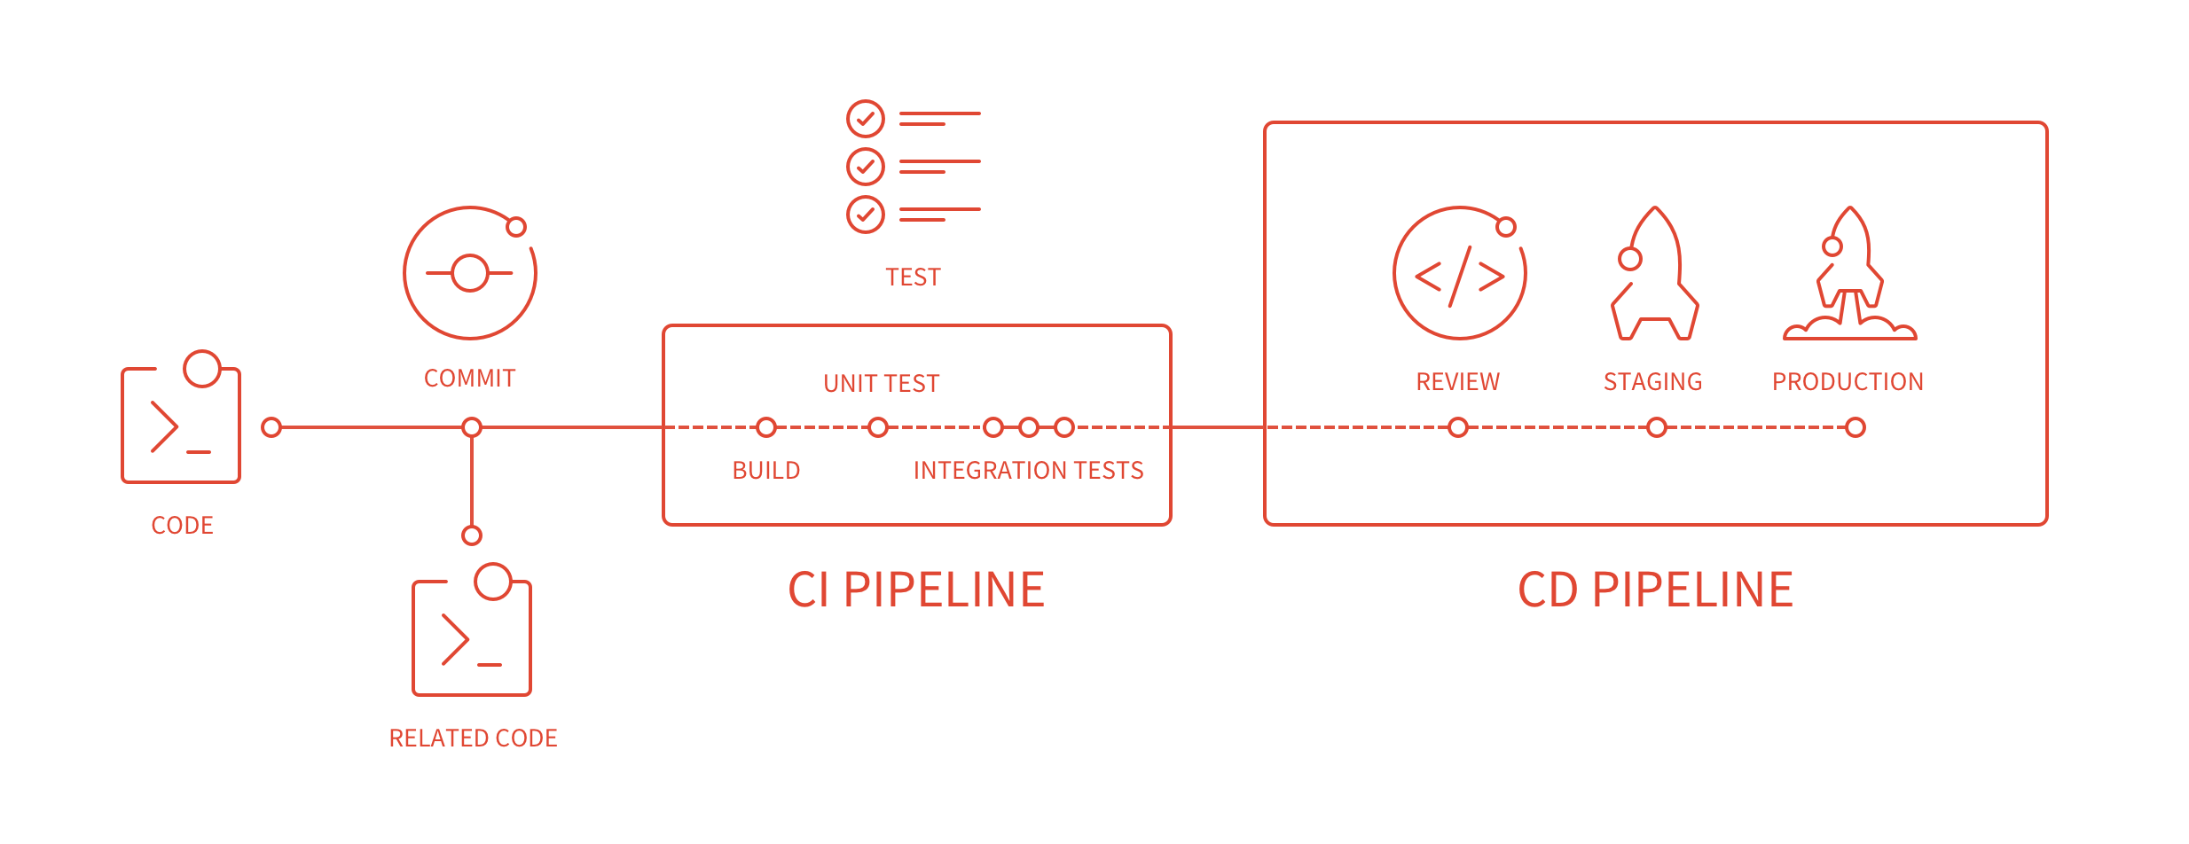
Pamiętaj o CI/CD
CI/CD jest nieodzowne (jak wszędzie, ale TUTAJ BARDZIEJ)
Poza tym kontrola wersji nie dotyczy tylko kodu, ale też MODELI
I jeszcze najlepiej BAZ DANYCH.

Slide 36

Deployuj z sensem
Dane historyczne
Mam nowe dane – zobaczmy, co nam powie model
Trenowanie modelu (najlepiej również jako REST)
Predykcja (model wystawiony jako REST)
Zapis na storage (S3, GCS, hdfs albo zwyczajny system plików)

Slide 37
Chapter 5: GOD NO :/

Slide 38
Bo jeszcze potrzebujemy
1. Frontendu (najprawdopodbniej)
2. “Zwykłych” backendowych deweloperów
3. Product Ownera
Bóg jeden wie, co jeszcze.

Slide 39
Chapter 5: Strategies

Slide 40
Strategia 1: Ucz się wszystkiego
BAD IDEA

Slide 41
Strategia 2: Idź w data science!
BAD IDEA
Unless you want to be a scientist.

Slide 42
Strategia 2: Idź w coś innego – np. Data engineering
NOT SO BAD IDEA

Slide 43
Strategia 4: Zostań architektem
BEWARE!

Slide 44
W skrócie
Wybieraj albo giń, business as usual

Slide 45
Dzięki!
Filip Cyprowski
Media Solutions Product Owner
filip.Cyprowski@lingarogroup.com
+48 518 633 027

